Slide 1
هل يمكن تحويل معادن بسيطة إلى ذهب؟
باتيا ليفشتس، شارون دويتش، سمدار أهروني

Slide 2
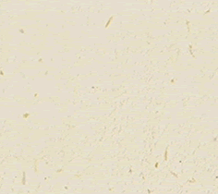
هل يمكن تحويل معادن بسيطة إلى ذهب؟
"...يتناول علم الخيمياء القديم محاولة إنتاج حجر أسطوريّ، وهو عبارة عن مادّة ذات قدرات سحرية مذهلة. يستطيع الحجر أن يحول كلّ معدن إلى ذهب نقيّ. كما أنّه يُفرز مادّة روح الحياة، وهو يستطيع أن يحوّل كلّ من يشربه إلى الخلود....".
من قصة هاري بوتر / جيي كيي رولينج

Slide 3
... هل يمكن تحويل معادن بسيطة إلى ذهب؟
"هذا هو سبب وجود الخيمياء"، قال الفتى. "كي يبحث كلّ واحد عن كنزه ... يقوم الرصاص بوظيفته حتّى لم يعد هناك حاجة للرصاص، وعندئذٍ يجب على الرصاص أن يحوّل نفسه إلى ذهب"
من الخيميائي/ بافلو كوئول

Slide 4
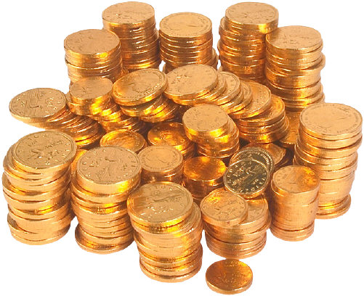
تجربة القطع النقدية

Slide 5
تجربة القطع النقدية
تحويل قطعة نقدية من نحاس إلى قطعة نقدية من
" فضة "
أ. إذابة الخارصين في محلول هيدروكسيد الصوديوم للحصول على أيون
الزينكات.
Zn(s) + 2H₂O_{(l)} + 2OH⁻_{(aq)} ⎯→ Zn(OH)₄²⁻_{(aq)} + H_{2(g)}
ب. تتمّ على قطعة النحاس عمليّة تحصل فيها أيونات الزينكات على إلكترونات، ويَنْتُج طلاء الخارصين الّذي يبدو كالفضة.

Slide 6
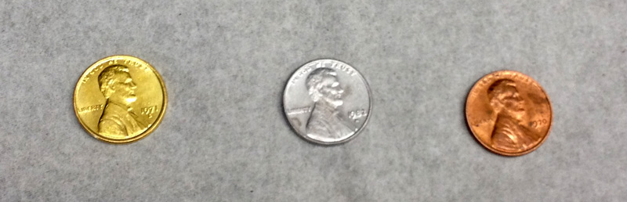
تجربة القطع النقدية
تحويل قطعة من "فضة" إلى قطعة من "ذهب"
أ. عندما نسخّن خارصين ونحاس تَنْتُج سبيكة من الخارصين والنحاس نسمّيها النحاس الأصفر - Brass

Slide 7
... هل يمكن تحويل معادن بسيطة إلى ذهب؟
لا، لا يمكن [ادّعاء] ، لأنّ الذهب عنصر معيّن والمعادن الأخرى هي عناصر أخرى [أدلة] . ومن المعروف أنّ العنصر هو مادّة أساسيّة لا يمكن تحويلها إلى عنصر آخر [شرح علمي]
نعم، يمكن [ادّعاء]، لأنّ الذهب عنصر يحتوي على 79 برتونًا، وإذا أردنا تحويل عنصر معيّن إلى ذهب يجب أن نغيّر فيه عدد البروتونات [أدلة]، يمكن تغيير عدد البروتونات بواسطة تفاعلات نووية تصطدم فيها جُسَيْمات متسارعة بذرات المعدن [شرح علمي]. كما هو الأمر في إنتاج البلوتونيوم من اليورانيوم [مثال لدعم الشرح]

